Slide 1
Klar for klassens time?
Klassemiljø

Slide 2
Velkommen til klassen!
Vi setter stolene i sirkel.
Det er viktig at akkurat du er her! Vi gleder oss til å bli kjent med deg.
Navnelek
Lærer gjennomgår ordensreglementet
Diskusjon:
Hva betyr reglene for oss?
Har vi spørsmål om dette?
Hva betyr det at alle regler skal brukes til elevens beste?
Hvordan vil vi ha det her i klassens time? Hvordan sitter vi? Hvordan lytter vi? Hva tar vi opp?

Slide 3
Vi blir kjent: I klassen vår er vi gode på ulike ting.
Klassebingo! Kjenner du elevene i klassen?
Skriv navnet på en person som passer i ruten. Du kan skrive opp samme person maksimalt to ganger. Den som har alle ruter fulle først roper BINGO!
Synes norsk er et spennende fag | Sykler til skolen | Liker gym best | Er for fraværsgrensa
Har mer enn 5 kilometers skolevei | Bruker veske, ikke sekk | Kom inn på ønsket skole | Er ny på skolen
Har mopedlappen | Har månedskort | Liker maten i kantina | Blir nervøs foran forsamlinger
Kan navnet på alle i klassen | Mener eksamen er gammeldags | Liker å synge | Kjenner mer enn to personer på skolen

Slide 4
Vi velger tillitselev
Hva gjør en tillitselev?
Tillitselevene presenterer seg selv.
Skriftlig valg
Hvilke saker vil vi ta med til elevrådet?

Slide 5
Vi velger tillitselev: Hva gjør tillitseleven?
Får fram klassens meninger i elevrådet
Gi info fra elevrådet i klassen
Leder klassens time sammen med kontaktlærer
Støtter elever som vil ta noe opp med skolen.
Notes:
Tillitseleven: Ører å lytte med, øyne slik at han eller hun får med seg hva som skjer, munn til å gi info tilbake.
Mot til å tørre å stå for noe og fremme deres sak.

Slide 6
Hvordan får vi tatt noe opp i elevrådet?
Kom opp med gode ideer i klassen.
Diskuter ideene og bli enige om hvilke dere vil ta videre til elevrådet.
Be tillitseleven ta saken opp i elevrådet.

Slide 7
Hvordan snakker vi til hverandre i klassen?
Varm opp: Sitt eller stå i sirkel. Si en fin ting om sidemannen.
Hvilke ord er ok å bruke om hverandre eller ikke?
Skriv ulike ord dere har blitt kalt på lapper.
Stå på linje og forklar om det er ok å bli kalt ordet eller ikke.

Slide 8
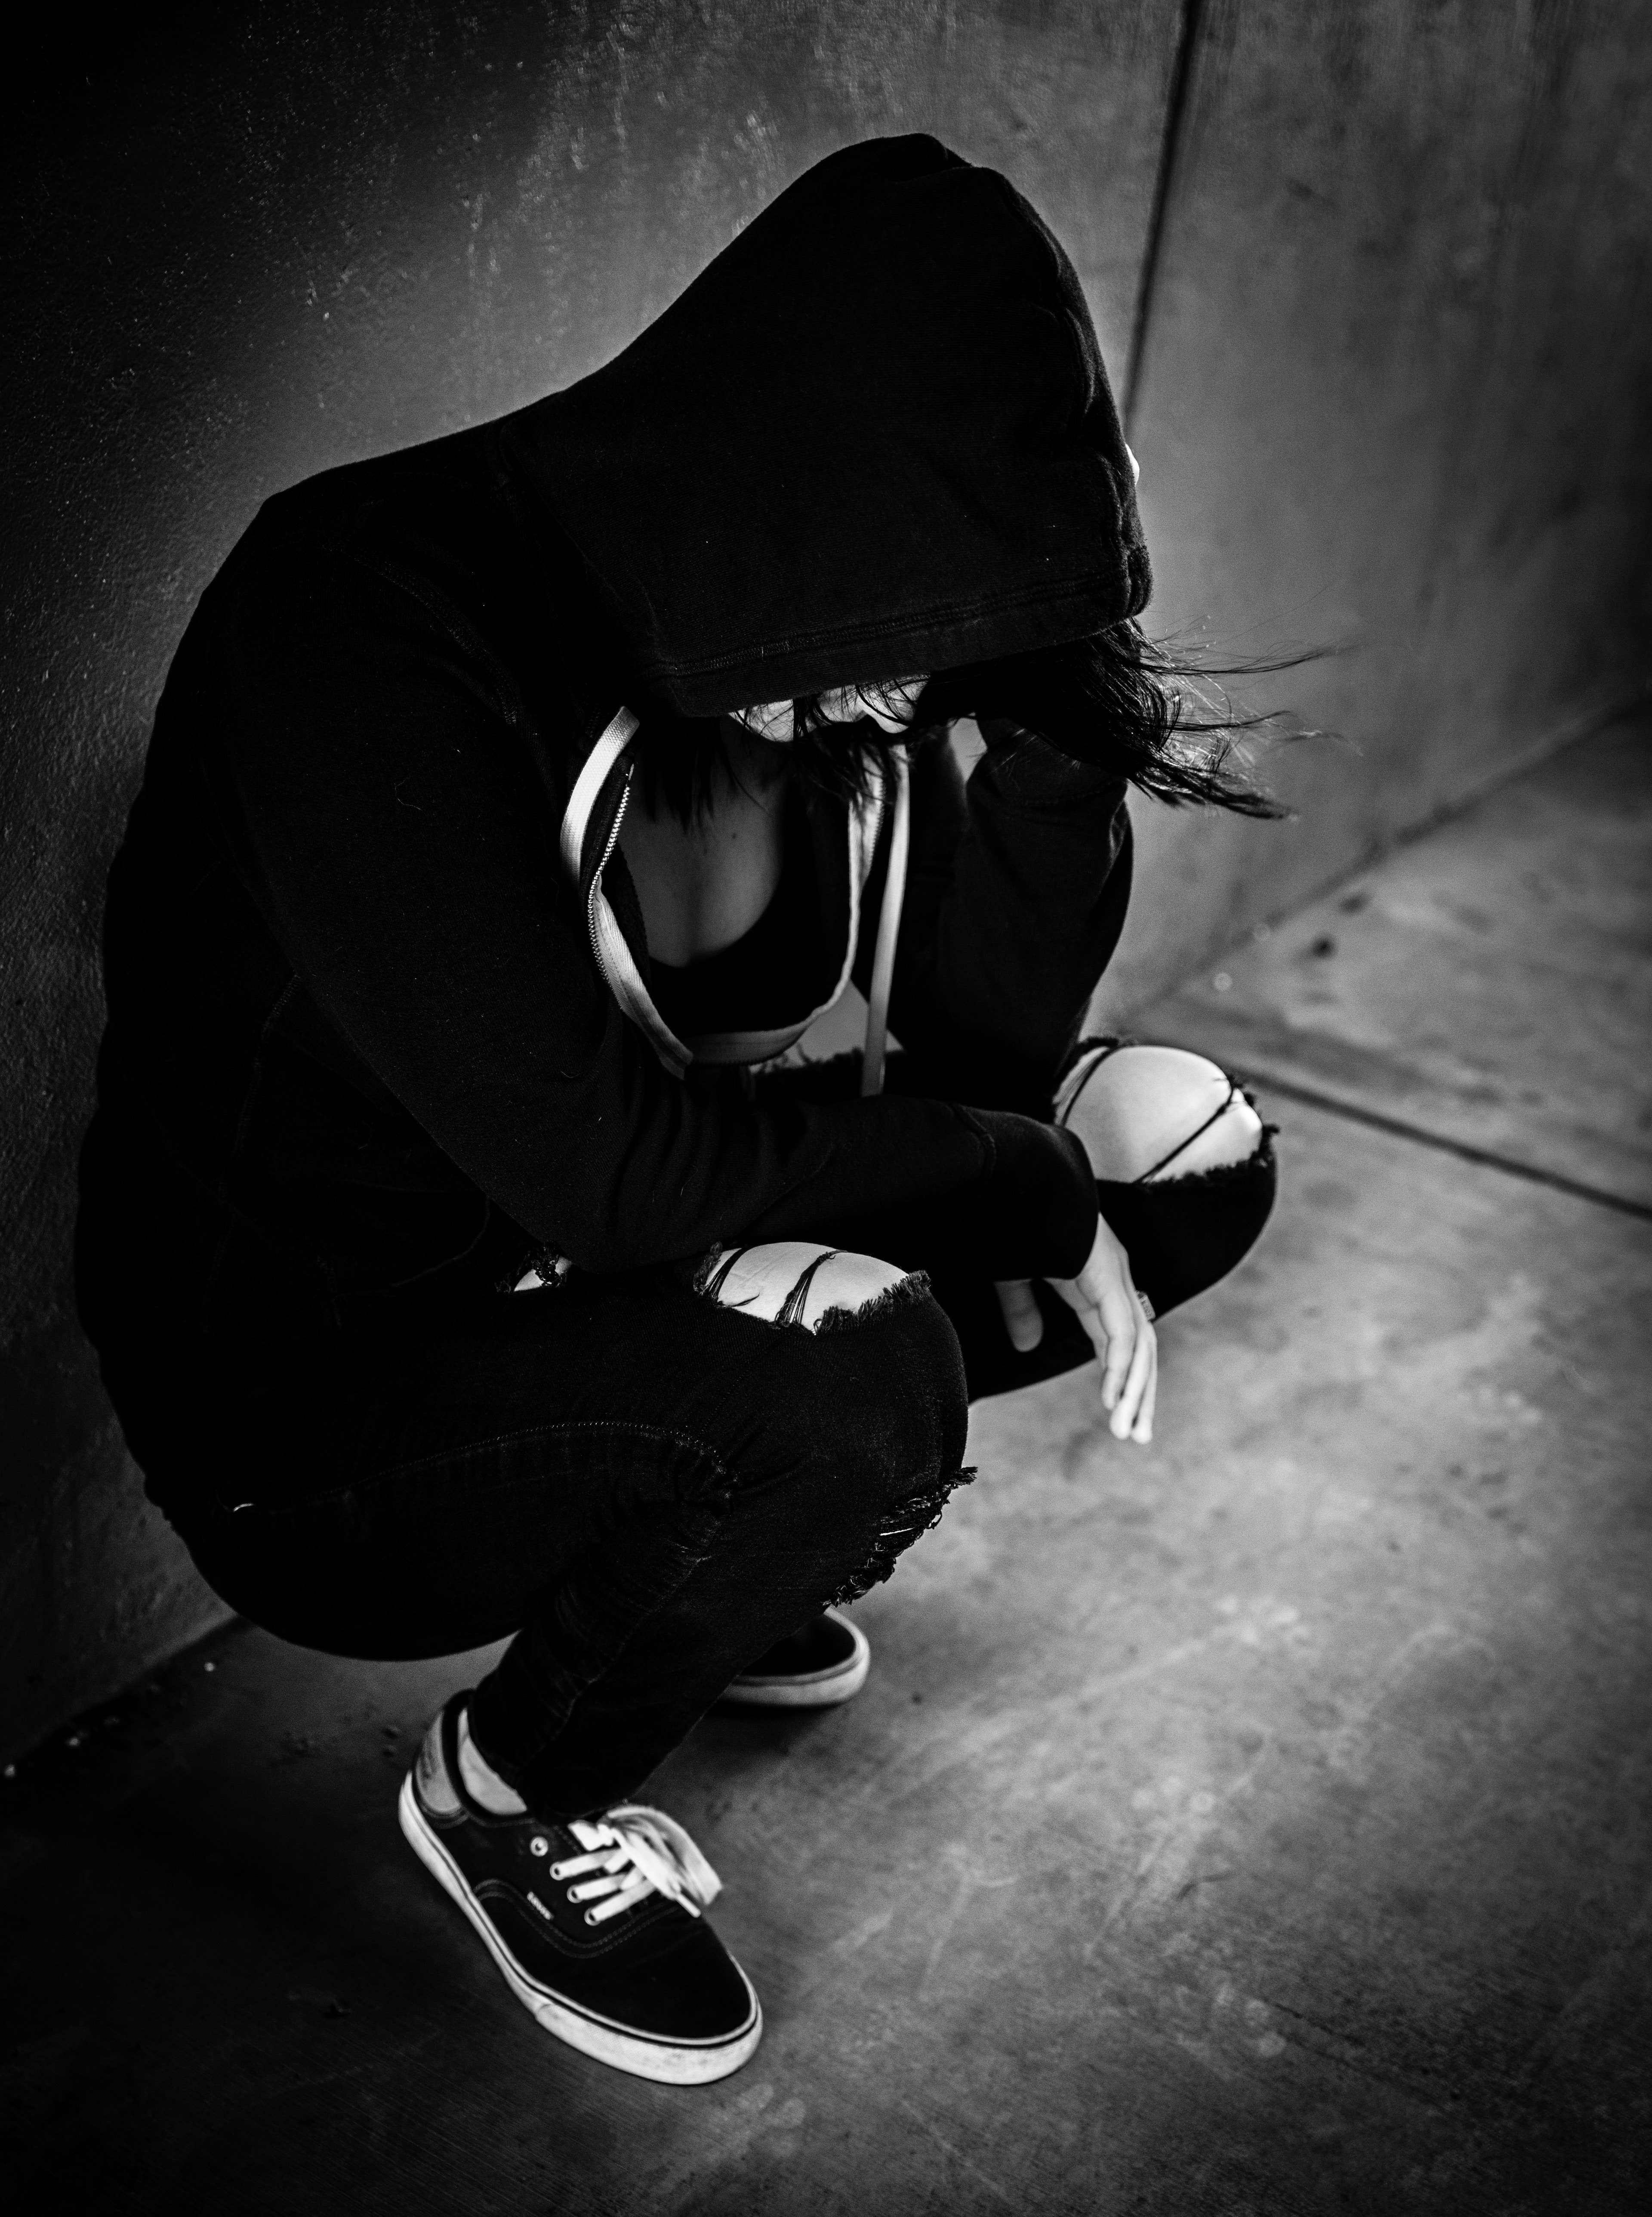
Nulltoleranse mot krenkelser
Opplæringsloven sier at skolen skal ha nulltoleranse for krenkelser.
Hva er krenkelser?
Hva betyr nulltoleransen i vår klasse?
https://lovdata.no/lov/1998-07-17-61/§9a-3

Slide 9
Hvordan vil vi ha det i klassen?
Skriv på lapper.
Snakk sammen to og to.
Snakk sammen i grupper og velg ut to ting som er viktige for dere.
Snakk sammen i hele klassen.
Er dette et godt utgangspunkt for klasseregler?

Slide 10
Hvordan vil vi ha det i klassen?
Tenk at alle skal få være med.
Gjøre ting sammen i skoletiden: Dra på ekskursjon, museum, praktisk oppdrag i nærmiljøet, rebus i norsk eller engelsktimen.
Læreren bestemmer plassering, men bytter jevnlig.
Gjøre ting sammen på fritiden: Bowling, picnic, booke auditoriet og se film sammen.

